Slide 1
Государственные
и муниципальные услуги
Новосибирской области
электронном виде
Департамент информатизации и развития телекоммуникационных технологий
Новосибирской области

Slide 2
РЕЗУЛЬТАТЫ РАБОТЫ ЗА 8 МЕСЯЦЕВ 2018 года
РОСТ ЧИСЛА ПОЛЬЗОВАТЕЛЕЙ ЕДИНОГО ПОРТАЛА ГОСУСЛУГ
за 8 месяцев
2018 года
+ 240 тыс.
(+10%)
1,5 МЛН ПОЛЬЗОВАТЕЛЕЙ
ПОРТАЛА ГОСУСЛУГИ
В НОВОСИБИРСКОЙ ОБЛАСТИ
64% населения
По состоянию на 30.08.2018
1 472 273
пользователей ЕПГУ зарегистрировано в Новосибирской области –
С 54% до 64%
населения

Slide 3
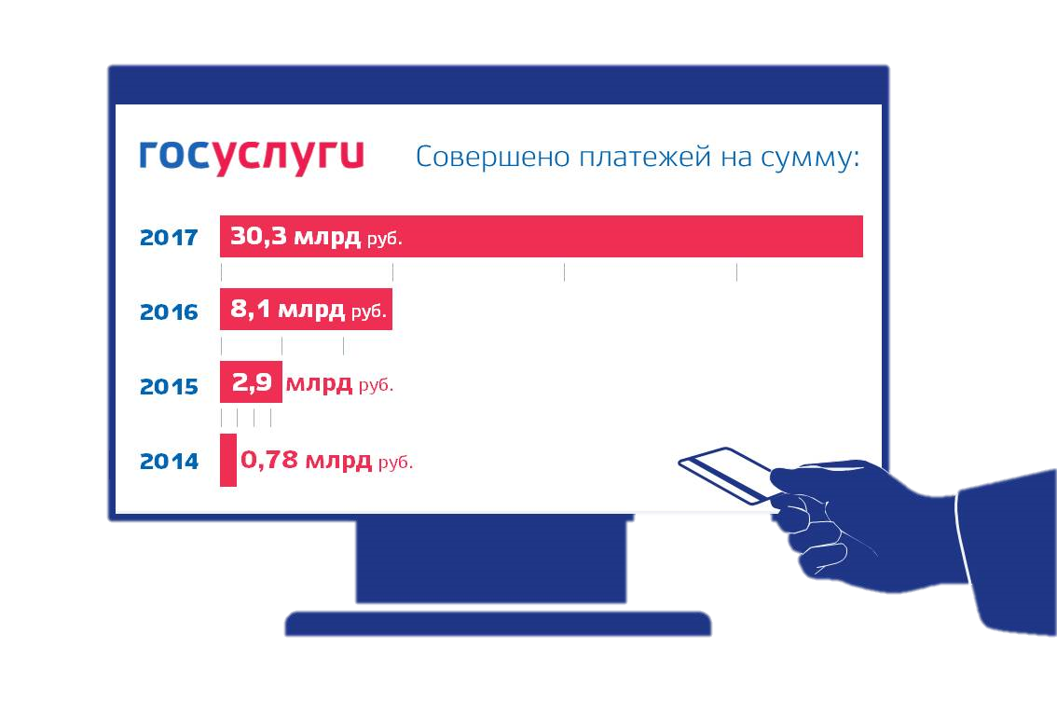
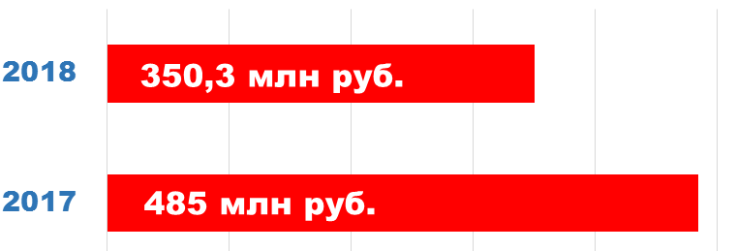
РЕЗУЛЬТАТЫ РАБОТЫ ЗА 8 МЕСЯЦЕВ 2018 года
РОСТ ПЛАТЕЖЕЙ ЧЕРЕЗ ПОРТАЛ ГОСУСЛУГ
В 2018 году жители Новосибирской области совершили
более 540 тысяч платежей (штрафы, налоги, госпошлины, задолженности ФССП России)
на общую сумму почти
500 миллионов рублей
X2
500 млн руб.

Slide 4
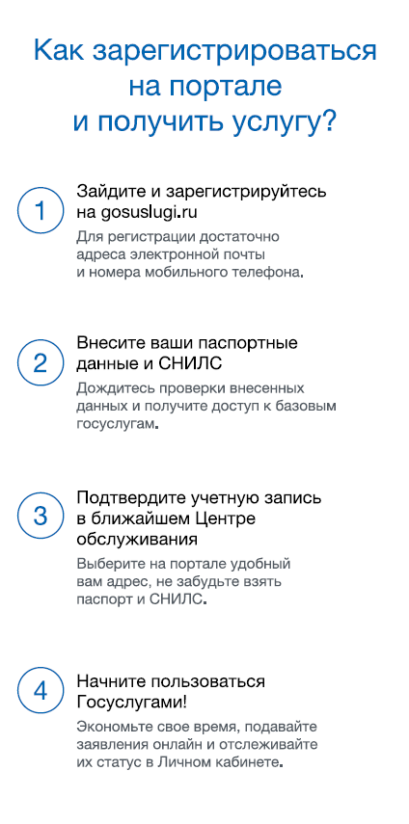
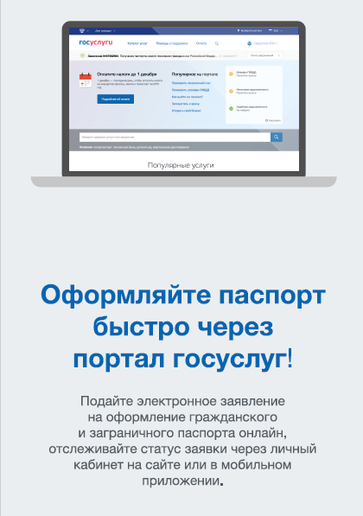
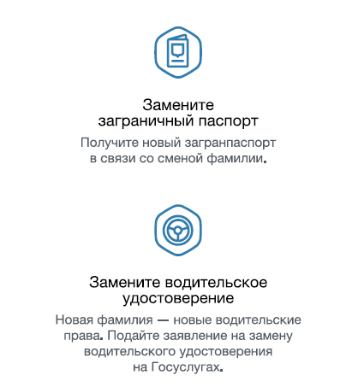
Экономьте время с Госуслугами!

Slide 5
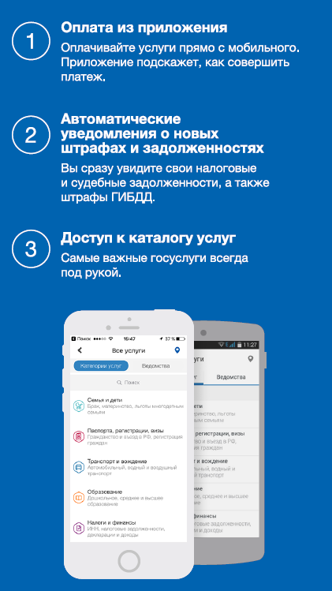
Госуслуги в вашем смартфоне

Slide 6
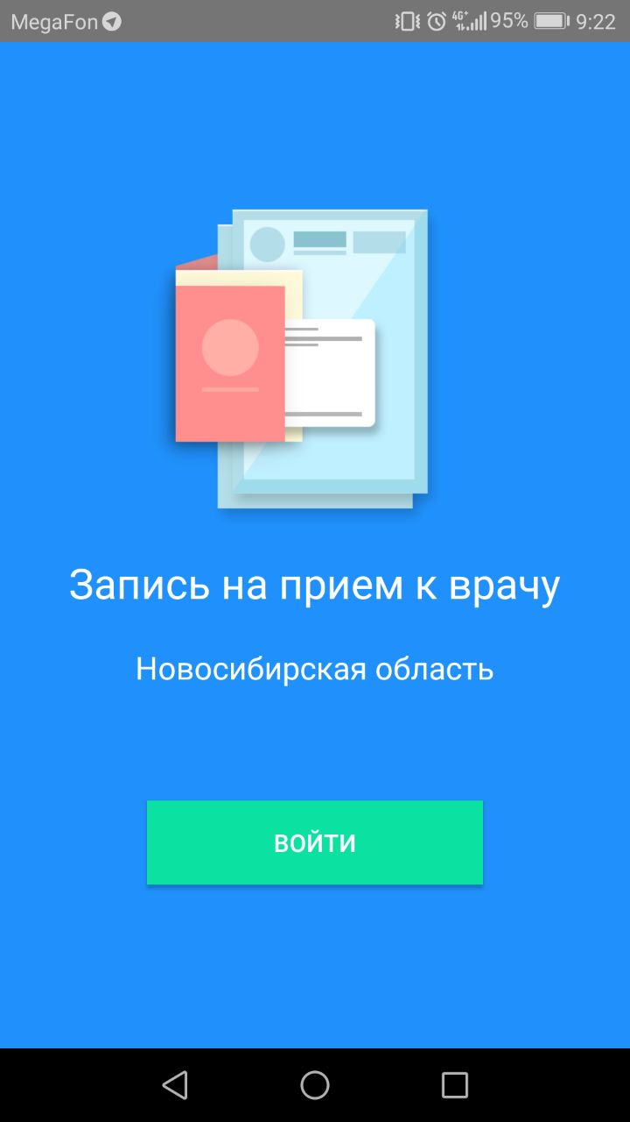
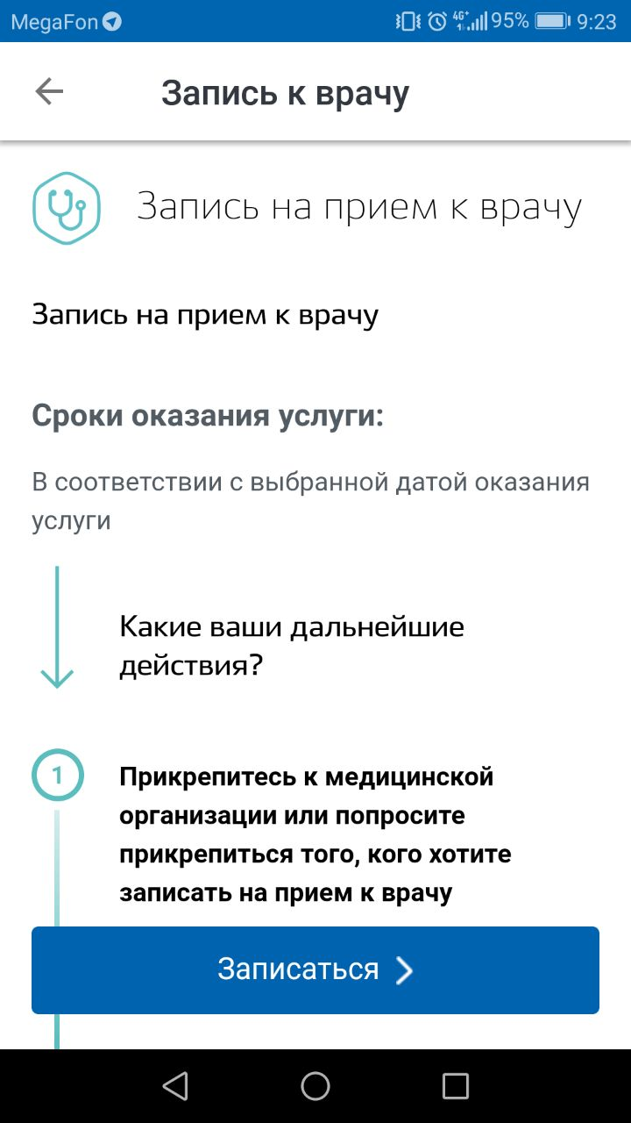
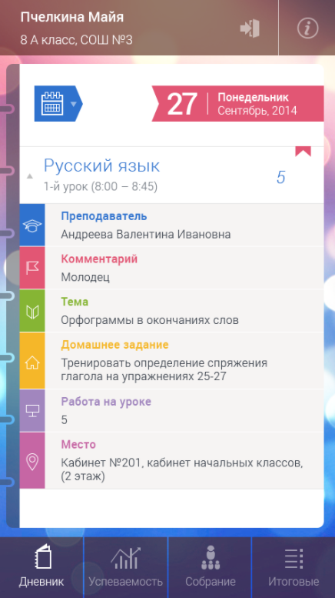
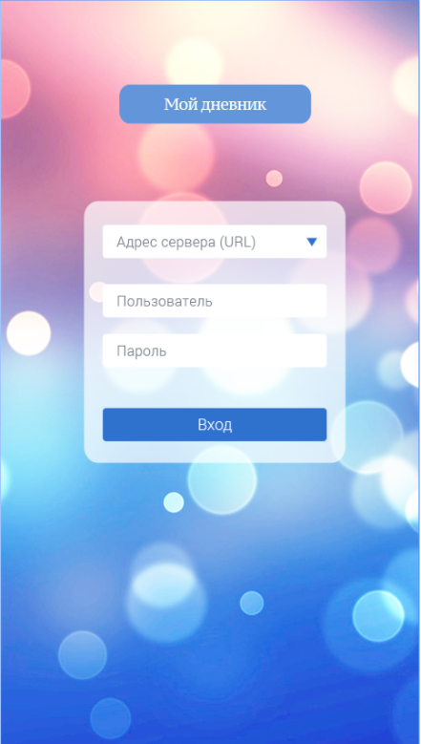
НОВЫЕ ВОЗМОЖНОСТИ И СЕРВИСЫ ДЛЯ ГРАЖДАН
ОКАЗАНИЕ УСЛУГ ЧЕРЕЗ МОБИЛЬНЫЕ ПРИЛОЖЕНИЯ
Электронный дневник
Запись к врачу

Slide 7
НОВЫЕ ВОЗМОЖНОСТИ И СЕРВИСЫ ДЛЯ ГРАЖДАН
ЗАПИСЬ НА ПРИЕМ К ВРАЧУ ЧЕРЕЗ НОВЫЕ СЕРВИСЫ
На прием к врачу через портал госуслуг
в 2018 году уже записалось
27 618 человек

Slide 8
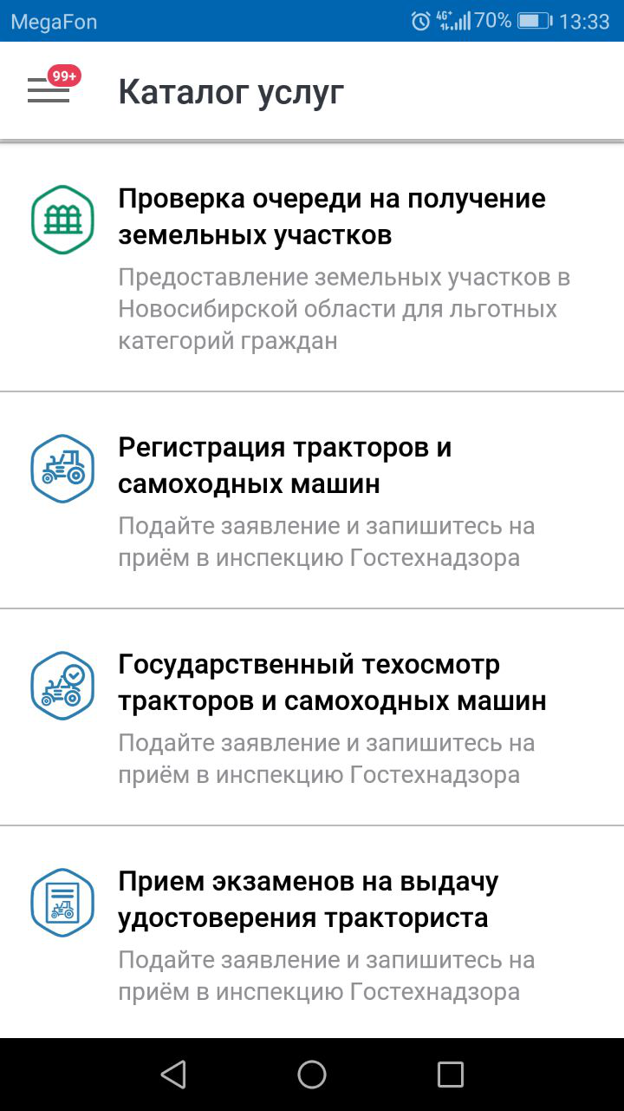
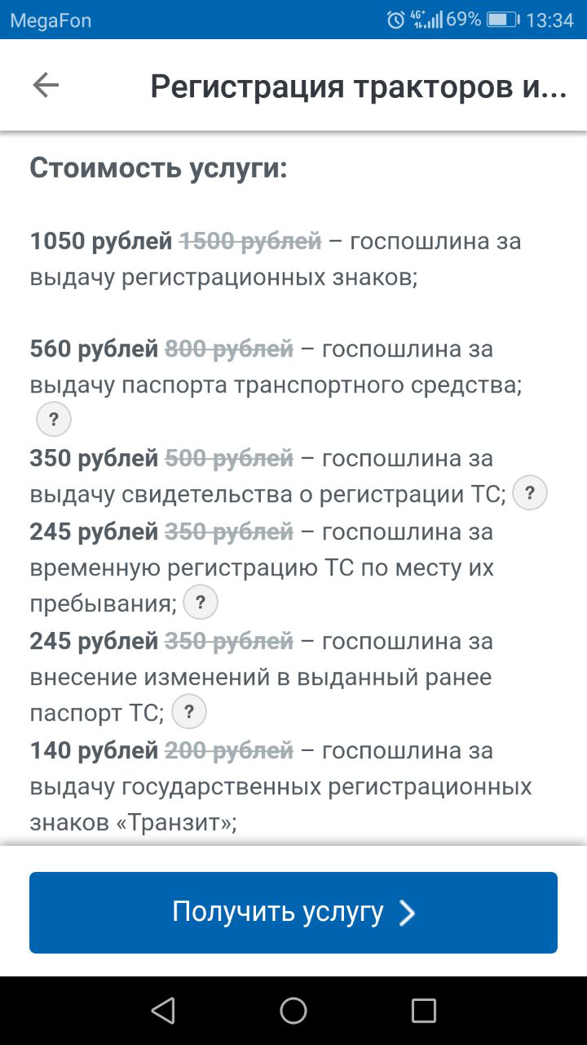
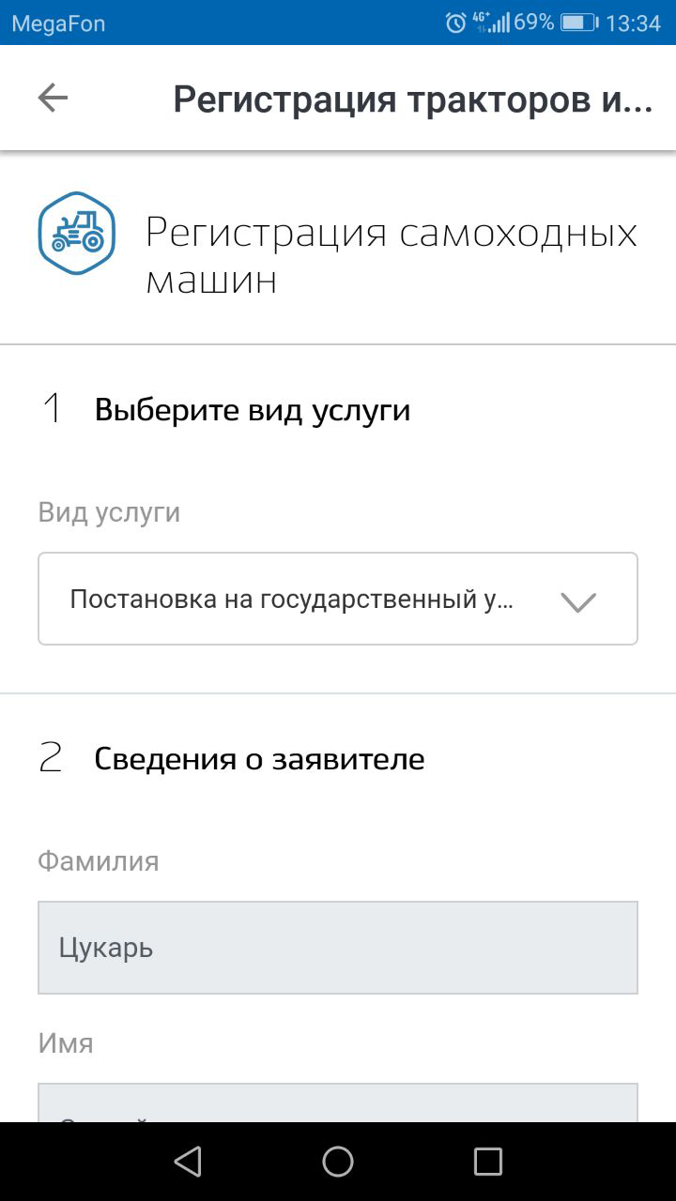
НОВЫЕ ВОЗМОЖНОСТИ И СЕРВИСЫ ДЛЯ ГРАЖДАН
УСЛУГИ ГОСТЕХНАДЗОРА НСО В МОБИЛЬНОМ ПРИЛОЖЕНИИ

Slide 9
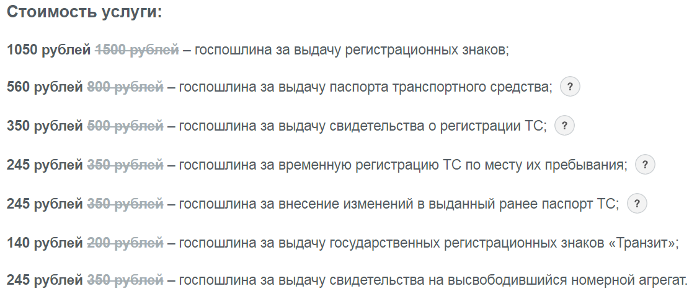
НОВЫЕ ВОЗМОЖНОСТИ И СЕРВИСЫ ДЛЯ ГРАЖДАН
НОВЫЕ УСЛУГИ ГОСТЕХНАДЗОРА НСО НА ГОСУСЛУГАХ

Slide 10
НОВЫЕ ВОЗМОЖНОСТИ И СЕРВИСЫ ДЛЯ ГРАЖДАН
НОВЫЕ УСЛУГИ ГОСТЕХНАДЗОРА НСО НА ГОСУСЛУГАХ

Slide 11
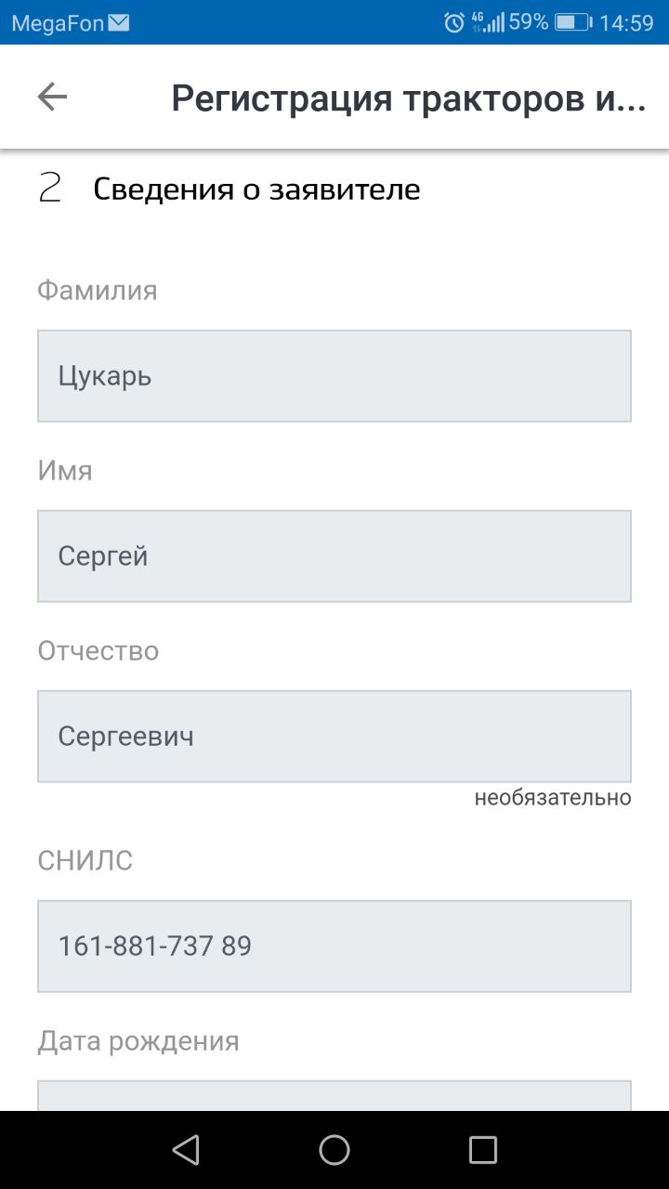
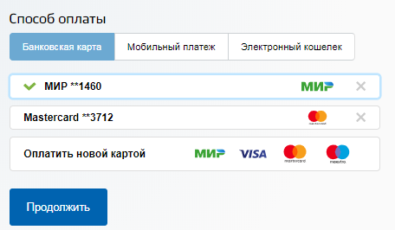
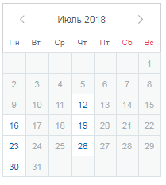
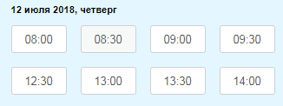
НОВЫЕ ВОЗМОЖНОСТИ И СЕРВИСЫ ДЛЯ ГРАЖДАН
НОВЫЕ УСЛУГИ ГОСТЕХНАДЗОРА НСО НА ГОСУСЛУГАХ
1
Заполните заявление в электронном виде
Запишитесь на приём в Гостехнадзор
Оплатите госпошлину со скидкой в 30%
В выбранное время и инспекцию
предоставьте оригиналы документов
Предоставьте ТС для осмотра
Получите Свидетельство о регистрации ТС
2
3
4
5
6

Slide 12
НОВЫЕ ВОЗМОЖНОСТИ И СЕРВИСЫ ДЛЯ ГРАЖДАН
НОВЫЕ СЕРВИСЫ ДЛЯ ОХОТНИКОВ
Выдача разрешений на охоту
За апрель – август 2018 года совершено более 2800 платежей со скидкой на более чем 1 300 000 рублей
С 13 августа 2018 года доступна возможность подать документы на выдачу разрешения через портал Госуслуг, а разрешение получить в ближайшем филиале МФЦ.

Slide 13
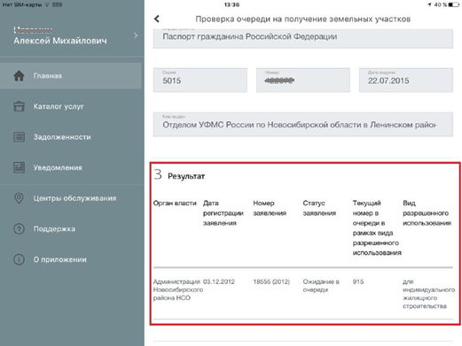
НОВЫЕ ВОЗМОЖНОСТИ И СЕРВИСЫ ДЛЯ ГРАЖДАН
ОНЛАЙН СЕРВИСЫ В «ОДНО КАСАНИЕ»
Поиск печатных изданий по электронному каталогу и электронной библиотеке
Проверка очереди на предоставление земельного участка
Проверка очереди в детский сад

Slide 14
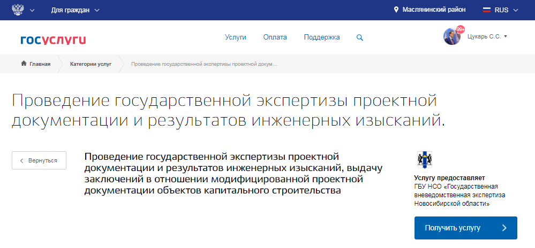
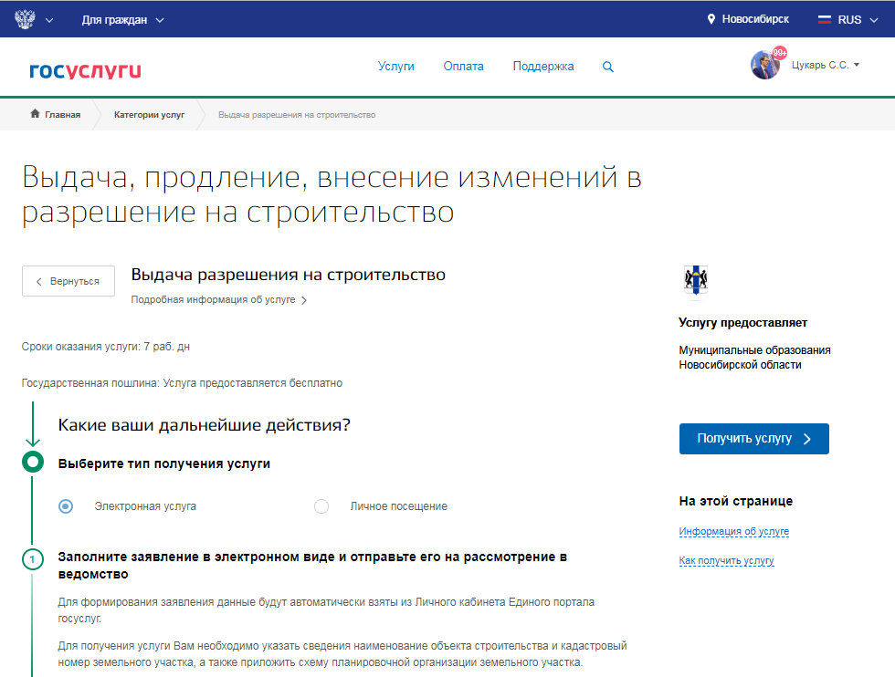
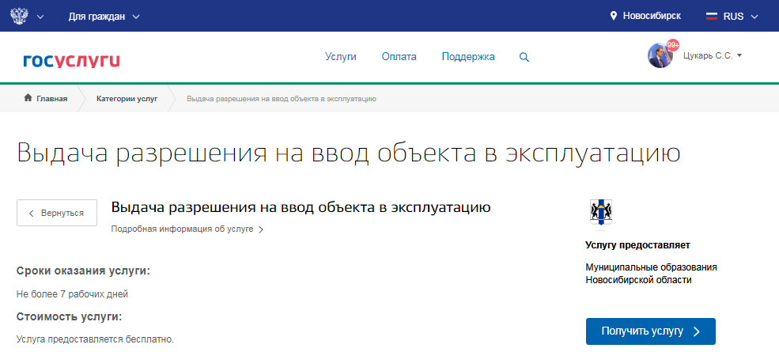
НОВЫЕ ВОЗМОЖНОСТИ И СЕРВИСЫ ДЛЯ ГРАЖДАН
УСЛУГИ ИСКЛЮЧИТЕЛЬНО «ОНЛАЙН»
Выдача разрешения на индивидуальное жилищное строительство
Выдача разрешения на ввод объекта в эксплуатацию (ИЖС)
Госэкспертиза проектной документации
с 1 июня 2018 года
ОНЛАЙН

Slide 15
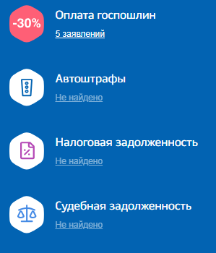
НОВЫЕ ВОЗМОЖНОСТИ И СЕРВИСЫ ДЛЯ ГРАЖДАН
РАЗВИТИЕ ПЛАТЕЖНЫХ СЕРВИСОВ
УИН – это уникальный идентификатор начисления. Указывается в платежных поручениях на перечисление налогов и взносов, квитанциях на оплату штрафов ГИБДД и других платежных документах.
!!! Требуйте от органов власти выставления и передачи Вам для оплаты УИН.
!!! Оплата без УИН может привести к проблемам идентификации платежа.

Slide 16
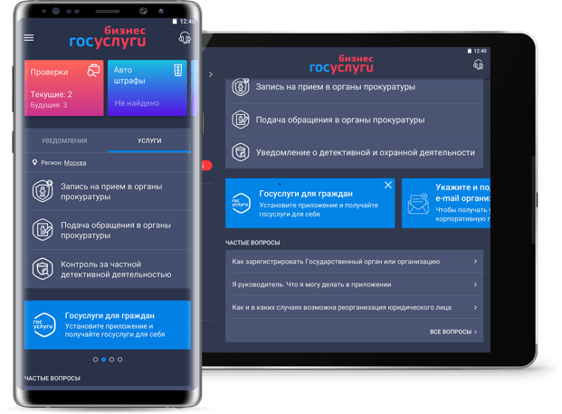
НОВЫЕ ВОЗМОЖНОСТИ И СЕРВИСЫ ДЛЯ БИЗНЕСА
МОБИЛЬНОЕ ПРИЛОЖЕНИЕ «ГОСУСЛУГИ ДЛЯ БИЗНЕСА»
Для юридических лиц и предпринимателей в приложении доступны услуги:
Проверка автоштрафов и судебных задолженностей;
Запись на приём и отправка обращений в прокуратуру;
Расписание плановых и внеплановых проверок надзорных органов.
В приложении доступна информация о компании, ее сотрудниках, филиалах, транспорте, статусу заказанных услуг, а также информации о мероприятиях контрольно-надзорной деятельности.

Slide 17
НОВЫЕ ВОЗМОЖНОСТИ И СЕРВИСЫ ДЛЯ ГРАЖДАН
ИЗМЕНЕНИЯ В ЗАКОНОДАТЕЛЬСТВЕ
С 3 августа 2018 года госпошлина на загранпаспорт увеличилась с 3000 до 5000 рублей, на водительские удостоверения с 800 до 1500 рублей
Разрешения на установку рекламных конструкций
с 1 октября 2018 года можно будет получать через портал госуслуг (Федеральный закон от 03.07.2018 №183-ФЗ о внесении изменений в закон «О рекламе»)
Законопроект об обнулении госпошлины за регистрацию юридических лиц и ИП через Интернет прошёл первое чтение в Государственной думе РФ

Slide 18
НОВЫЕ ВОЗМОЖНОСТИ
ПОРТАЛА ГОСУСЛУГ
СТРАТЕГИЯ РАЗВИТИЯ ПОРТАЛА ГОСУСЛУГ - ОРИЕНТИР НА ПРИВЛЕЧЕНИЕ НАСЕЛЕНИЯ
2016 год
2017-2018 год
штрафы ГИБДД
со скидкой 50%
госпошлина
на услуги
со скидкой
30%

Slide 19
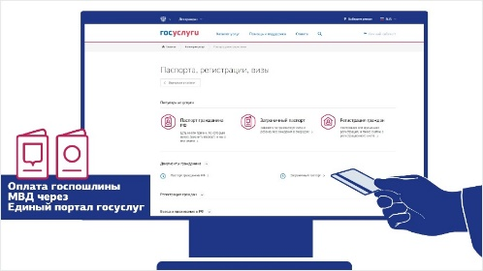
НОВЫЕ ВОЗМОЖНОСТИ
ПОРТАЛА ГОСУСЛУГ
УСЛОВИЯ ПОЛУЧЕНИЯ СКИДКИ 30%
1. Подача заявления на услугу через портал Госуслуг
2. Оплата пошлины безналичным способом через портал Госуслуг
ГОСУСЛУГИ СО СКИДКОЙ
- Государственная регистрация брака
- Регистрация расторжения брака
- Регистрация транспортного средства
- Получение или замена водительского удостоверения
- Оформление паспорта гражданина РФ
- Оформление загранпаспорта

Slide 20
НОВЫЕ ВОЗМОЖНОСТИ
ПОРТАЛА ГОСУСЛУГ
ОПЛАТА ГОСПОШЛИН
Регистрация брака 245 ₽ 350 ₽
Водительское удостоверение 1400 ₽ 2000 ₽
Постановка на учет автомобиля 1995 ₽ 2850 ₽
Оформление загранпаспорта 3500 ₽ 5000 ₽

Slide 21
Преимущества получения государственных или муниципальных услуг в электронной форме
Каталог
Ищите любую услугу. Воспользуйтесь поиском по категории, ведомству или жизненной ситуации
Штрафы ГИБДД Воспользуйтесь онлайн-оплатой и настройте получение уведомлений о штрафах | Налоговая задолженность Достаточно Вашего ИНН, чтобы проверить задолженность по налогам | Судебная задолженность Для проверки задолженности нужны Ваше имя, фамилия и дата рождения
 | Все услуги

Slide 22
Преимущества получения государственных или муниципальных услуг в электронной форме
Личный кабинет
Здесь хранится вся информация по заказанным услугам, обращениям, платежам. Настройте уведомления, чтобы всегда быть в курсе возможных штрафов и задолженностей

Slide 23
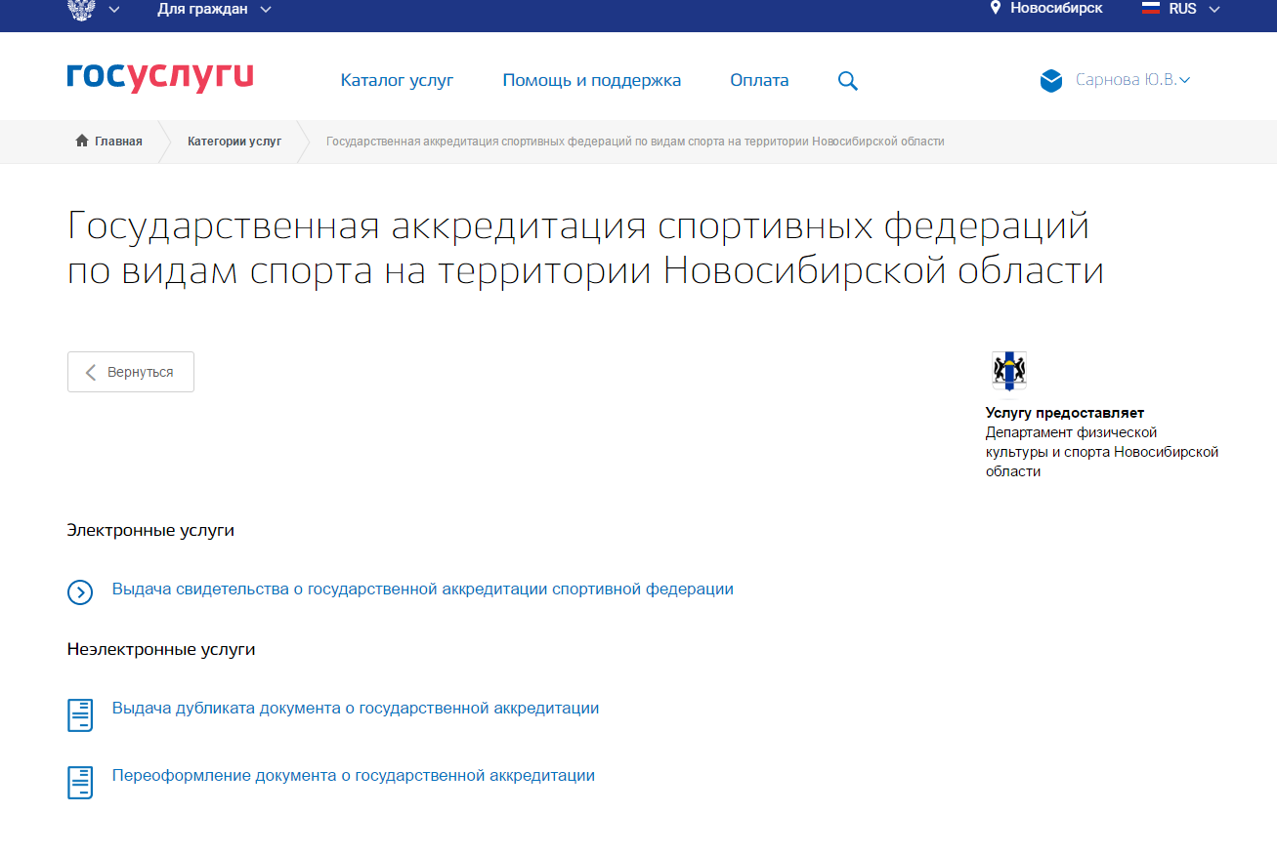
Преимущества получения государственных или муниципальных услуг в электронной форме
Получение информации о порядке и сроках предоставления услуги
Вы можете выбрать любую услугу и получить исчерпывающую информацию о порядке, сроках, способах получения услуги.

Slide 24
Преимущества получения государственных или муниципальных услуг в электронной форме
Формирование запроса
Вы можете направить запрос
в электронной форме для предоставления услуги

Slide 25
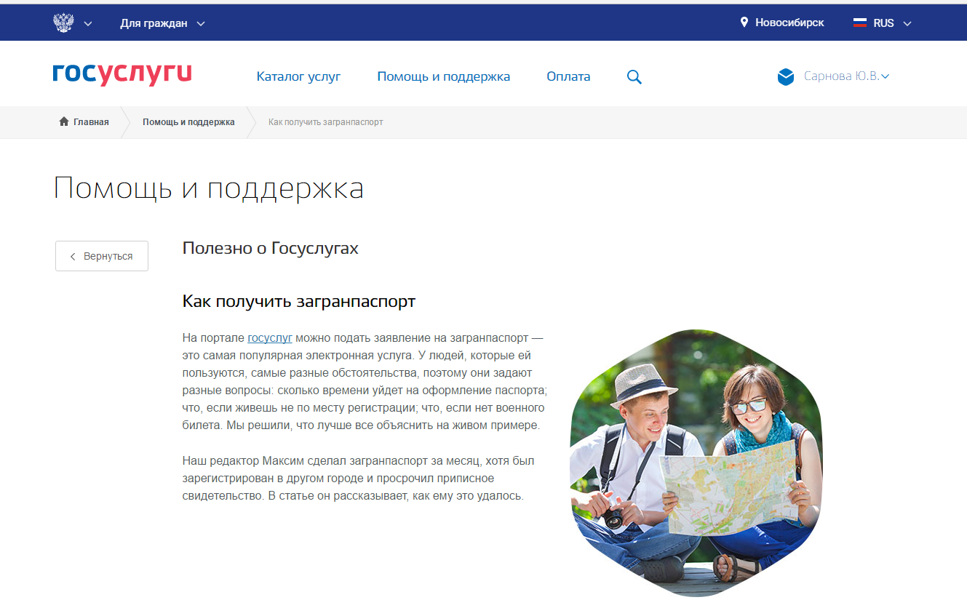
Преимущества получения государственных или муниципальных услуг в электронной форме
Помощь и поддержка

Slide 26
Как получить услуги для пенсионеров?

Slide 27
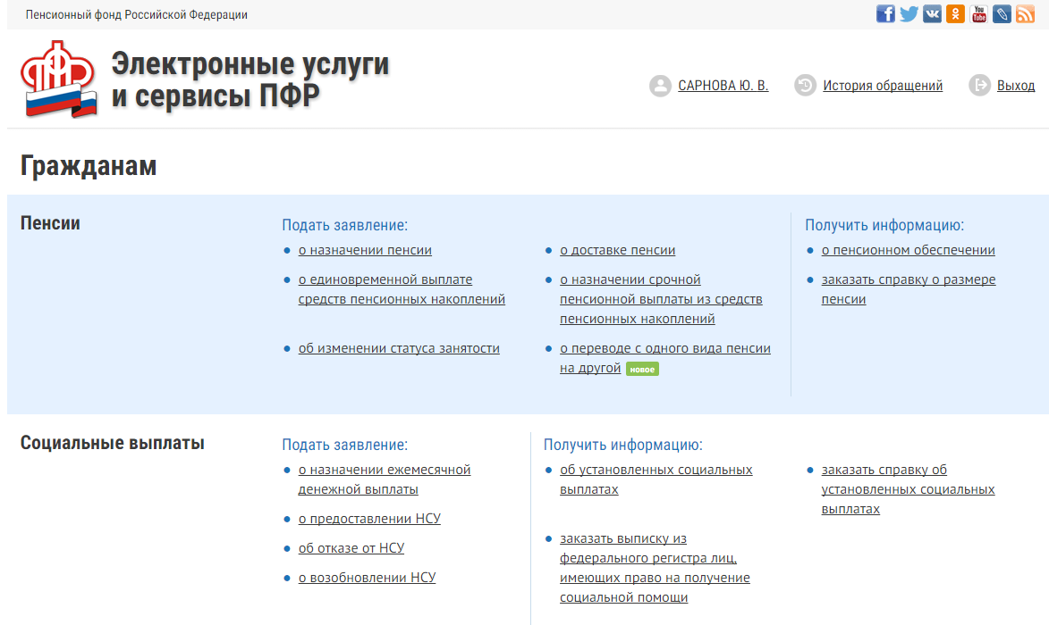
Как получить услуги для пенсионеров?

Slide 28
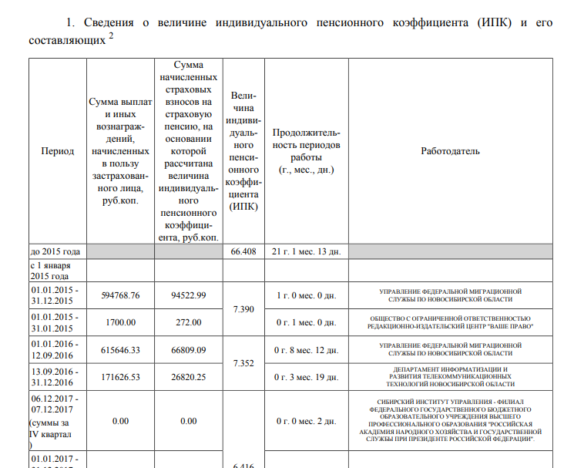
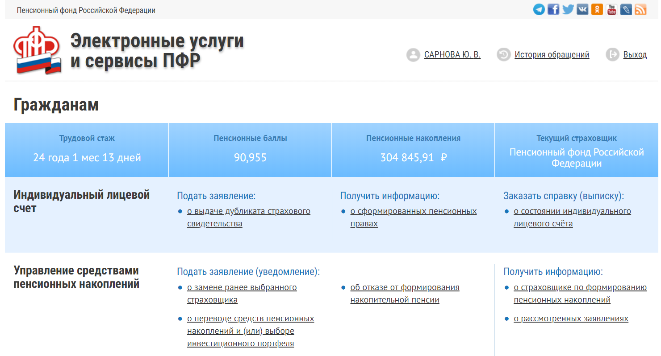
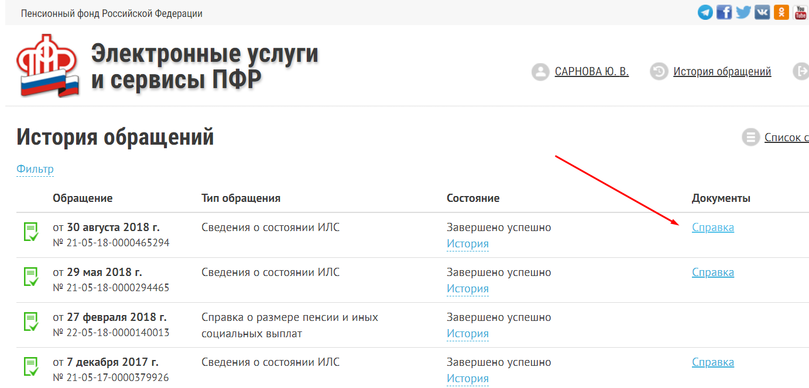
Как получить услуги для пенсионеров?

Slide 29
Как быть в курсе своих задолженностей?

Slide 30
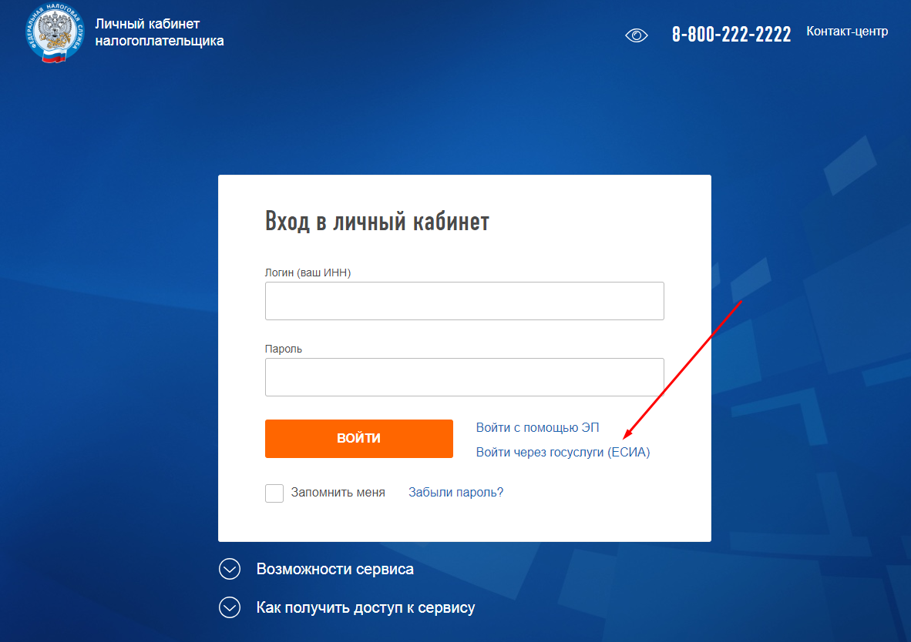
Как быть в курсе своих задолженностей?
ВХОД ЧЕРЕЗ
ГОСУСЛУГИ

Slide 31
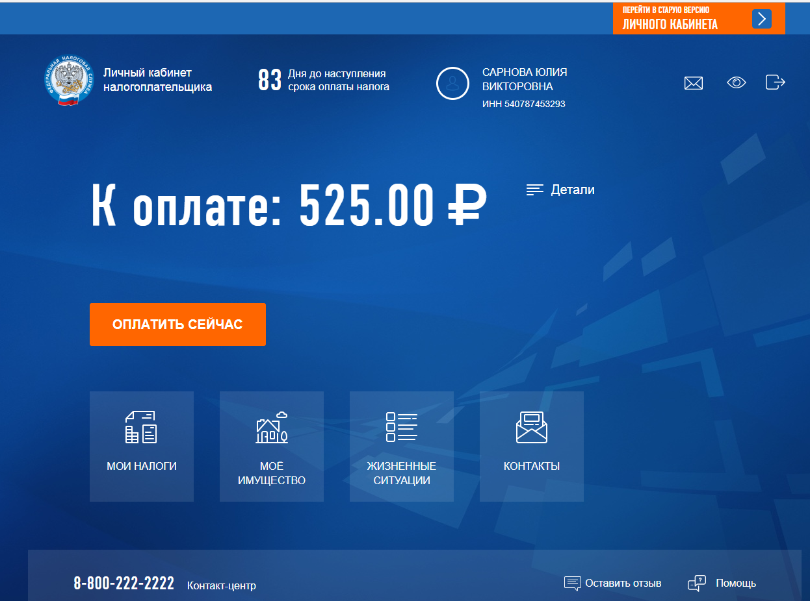
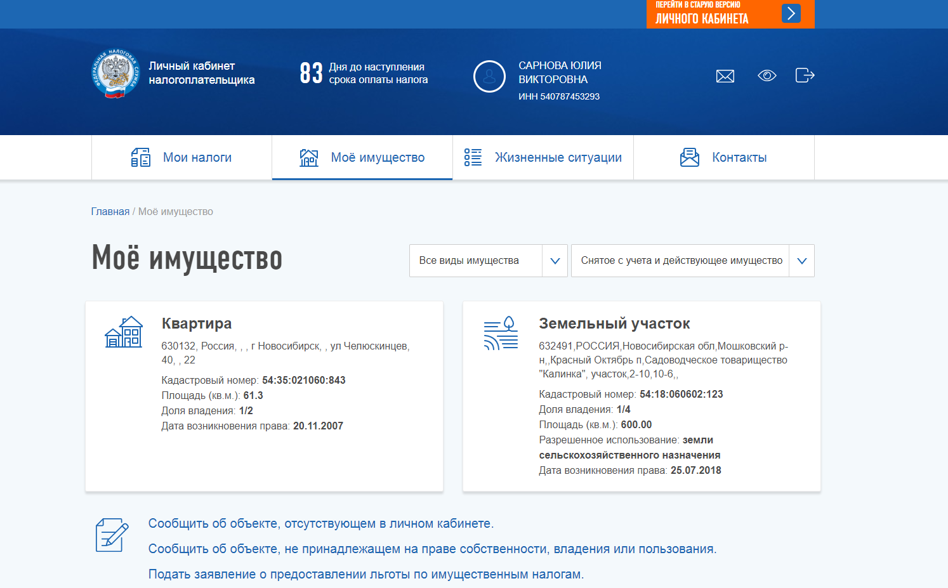
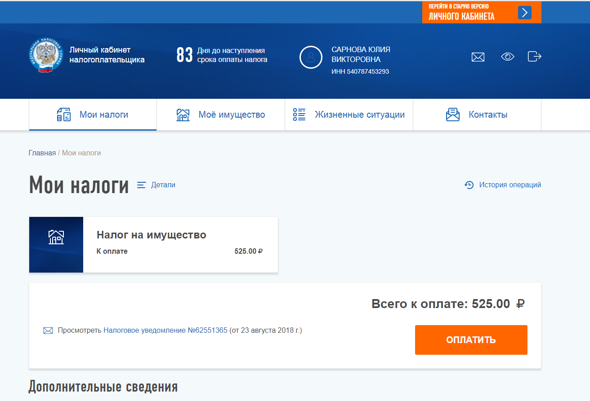
Как быть в курсе своих задолженностей?

Slide 32
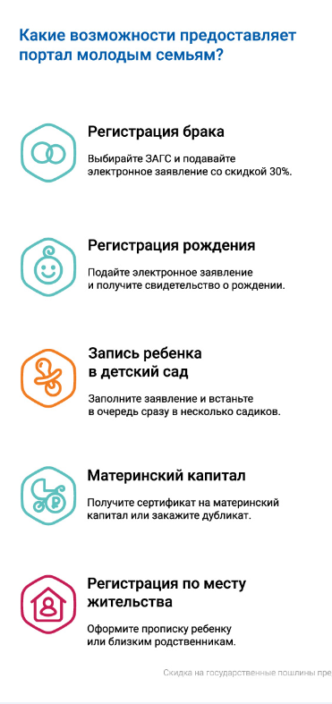
ГОСУСЛУГИ – Молодой семье!

Slide 33
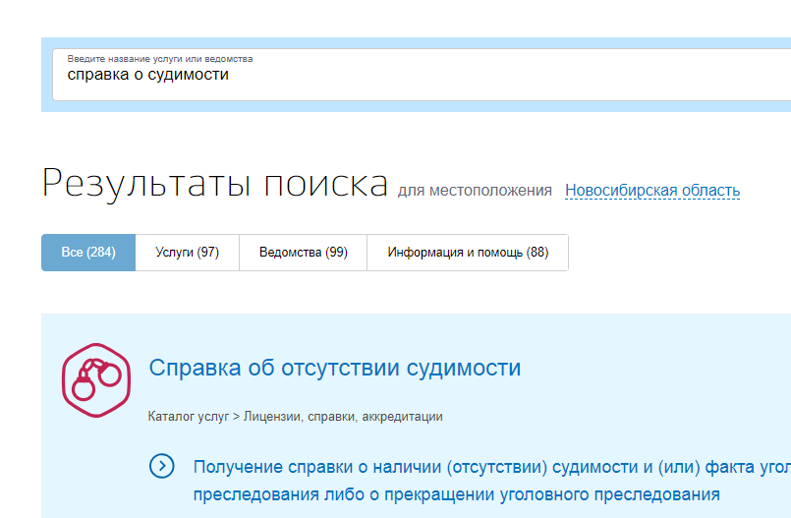
ПРИМЕР ГОСУСЛУГИ - Получение справки о судимости

Slide 34
Как зарегистрироваться на ГОСУСЛУГАХ?

Slide 35
Регистрация и подтверждение личности
Прежде чем Вы начнете пользоваться государственными услугами через интернет, Вам необходимо зарегистрироваться
на портале госуслуг gosuslugi.ru. Самый простой и удобный способ – регистрация в специализированных центрах обслуживания, имеющих функции регистрации учетной записи.
Центры Вы можете найти на карте, ссылка https://esia.gosuslugi.ru/public/ra/ Для получения подтвержденной учетной записи Вам понадобится
только паспорт, СНИЛС, мобильный телефон или электронная почта.

Slide 36
Регистрация и подтверждение личности
Вы также можете начать процесс создания учетной записи самостоятельно. Важно знать, что на портале имеются следующие уровни учетных записей:
упрощенная, стандартная и подтвержденная.
Для полноценного пользования порталом и получения услуг, таких как, например, оформление загранпаспорта, Вам необходимо завести подтвержденную учетную запись.
Для этого в дальнейшем Вам потребуется подтвердить личность, введя персональный код, который Вы сможете получить несколькими способами.

Slide 37
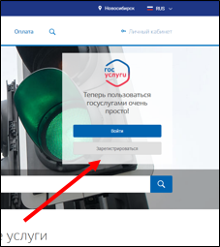
Регистрация и подтверждение личности
Как зарегистрироваться на портале Госуслуги?
Для регистрации Вам понадобятся: - паспорт (паспортные данные); - страховое свидетельство обязательного пенсионного страхования (СНИЛС, его одиннадцатизначный номер); - мобильный телефон или электронная почта.
После того как Вы перешли на портал gosuslugi.ru, необходимо в правом верхнем углу сайта кликнуть по ссылке «Регистрация». Вам будет предложено заполнить форму регистрации, которая включает в себя указание имени, фамилии, номера телефона или адреса электронной почты.

Slide 38
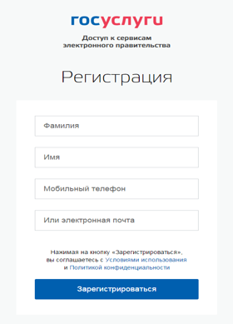
Регистрация и подтверждение личности
Шаг 1. Предварительная регистрация
На данном этапе Вам необходимо заполнить всего 3 поля: фамилия, имя, номер мобильного телефона или адрес электронной почты.
Когда Вы корректно заполнили форму, нажимаем кнопку «Зарегистрироваться», после чего последует этап подтверждения номера мобильного телефона или электронной почты. Если Вы указали номер мобильного телефона, то на следующей странице в поле «Код» введите комбинацию из цифр, высланных Вам в виде SMS-сообщения на номер мобильного телефона, указанный при регистрации. Затем нажимаем кнопку «Подтвердить». В случае, если код указан корректно, и система подтвердила Ваш номер телефона, то на следующем этапе Вам необходимо придумать пароль и задать его через специальную форму, введя два раза.
Если же при регистрации Вы указали адрес электронной почты вместо номера мобильного телефона, то Вам потребуется перейти по ссылке из письма, высланного системой на Ваш электронный ящик, после чего также задать пароль для входа.

Slide 39
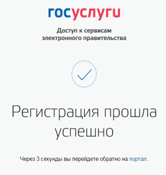
Регистрация и подтверждение личности
Шаг 1. Предварительная регистрация
Поздравляем! Регистрация упрощенной учетной записи завершена! Теперь Вы можете пользоваться ограниченным количеством государственных услуг, подтверждение личности для которых не требуется, а также получать услуги справочно-информационного характера.
Для того, чтобы Вы смогли полноценно пользоваться порталом, Вам нужно заполнить личную информацию и подтвердить личность, тем самым повысив уровень учетной записи.

Slide 40
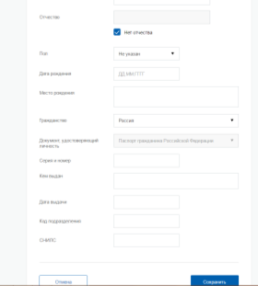
Регистрация и подтверждение личности
Шаг 2. Ввод личных данных
Сразу после уведомления об успешно завершенной регистрации, система перенаправит Вас на форму заполнения личных данных, включающих в себя паспортную информацию и данные СНИЛС, поэтому эти документы необходимо подготовить заранее. Личные данные следует заполнять внимательно и аккуратно. Всего Вам предстоит заполнить 9 полей. После этого необходимо отправить введенные данные на автоматическую проверку, нажав кнопку «Сохранить». Процедура подтверждения личных данных также проста и проходит в 3 этапа, а подтвержденная учетная запись имеет огромные преимущества.
Благодаря ей Вы сможете пользоваться всеми услугами, представленными на портале.

Slide 41
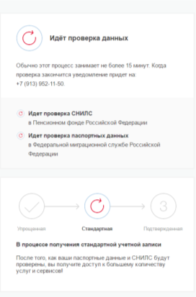
Регистрация и подтверждение личности
Шаг 3. Проверка введенных данных
После заполнения формы на предыдущем этапе, указанные Вами личные данные отправляются на автоматическую проверку в Пенсионный Фонд РФ и МВД России. С результатами данной проверки Вы сможете ознакомиться через несколько минут. В особых случаях проверка может занять довольно много времени, но случается такое редко. После того как данная процедура успешно завершится, на Ваш мобильный телефон или на адрес электронной почты будет выслано уведомление с результатом проверки, а также соответствующее состояние отобразится на сайте. Теперь для продолжения использования портала Вам будет необходимо авторизоваться повторно. Теперь Вы имеете стандартную учетную запись и можете воспользоваться ограниченным набором услуг. Если в данном списке нет того, ради чего Вы регистрировались на портале, это значит, что Вам необходимо подтвердить свою личность!

Slide 42
Регистрация и подтверждение личности
Шаг 4. Подтверждение личности
Для того, чтобы полноценно пользоваться государственными услугами через интернет, Вам необходимо иметь подтвержденную учетную запись.
Эта процедура предусматривает ввод на сайте Вашего персонального кода подтверждения, полученного лично одним из доступных способов. Перейдите на страницу редактирования персональных данных и нажмите по ссылке «Подтвердить».

Slide 43
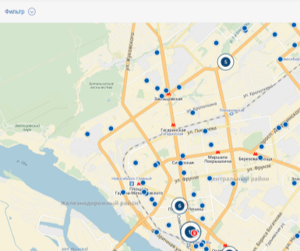
Регистрация и подтверждение личности
Шаг 4. Подтверждение личности
На портале существует
3 способа подтверждения личности:
Первый способ - Личное обращение.
Этот способ предполагает посещение специализированного центра обслуживания, каковым может являться отделение Почты России, администрация района и другие. Подтвердить свою личность таким способом Вы можете в любой момент и без ожидания, просто посетив любой из списка предложенных на сайте центров. Вам потребуется предъявить документ, который был указан на этапе ввода личных данных (паспорт гражданина РФ или иной). Точками на карте обозначены такие центры. Нажмите на них для получения информации по каждому из центров.
Второй способ подтверждения личности с помощью средства электронной подписи.

Slide 44
Регистрация и подтверждение личности
Шаг 4. Подтверждение личности
Третий способ подтверждения личности - через Почту России.
В этом случае письмо с кодом подтверждения личности будет выслано на указанный Вами почтовый адрес. Отметим, что код высылается заказным письмом, то есть в почтовый ящик Вам придет извещение на его получение в отделении Почты России, где Вам будет необходимо предъявить документ, удостоверяющий личность, и извещение.
Среднее время доставки письма
составляет около 2-х недель с момента отправки. После получения кода данным способом, Вам будет необходимо ввести его в специальное поле на главной странице персональных данных своего личного кабинета, либо на странице подтверждения личности: Обращаем внимание на то, что через некоторое время (обычно на следующие сутки) после отправки письма с кодом, для Вас будет доступна бесплатная услуга проверки пути его следования на сайте Почты России (трекинг). Для этого Вам необходимо перейти по специальной ссылке в блоке подтверждения кода на странице персональных данных.

Slide 45
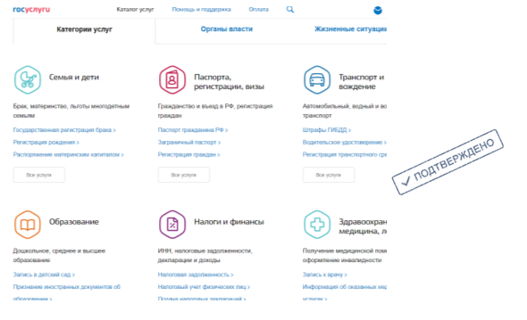
Регистрация и подтверждение личности
Шаг 4. Подтверждение личности
Если код подтверждения личности введен и успешно проверен, то Вам станут доступны все услуги на портале, а на странице Вашего личного кабинета появится отметка подтвержденной учетной записи! Также Вам придет SMS-оповещение об успешном завершении процедуры.

Slide 46
Нормативное правовое регулирование
Указ Президента Российской Федерации от 7 мая 2012 г. № 601 «Об основных направлениях совершенствования системы государственного управления»
Федеральный закон от 9 февраля 2009 г. № 8­-ФЗ «Об обеспечении доступа к информации о деятельности государственных органов и органов местного самоуправления»
Федеральный закон от 27 июля 2010 г. № 210­-ФЗ «Об организации предоставления государственных и муниципальных услуг в Российской Федерации»
Постановление Правительства Российской Федерации от 8 июня 2011 г. № 451 «Об инфраструктуре, обеспечивающей информационно-­технологическое взаимодействие информационных систем, используемых для предоставления государственных и муниципальных услуг и исполнения государственных и муниципальных функций в электронной форме»
Постановление Правительства Российской Федерации от 24 октября 2011 г. № 861 «О федеральных государственных информационных системах, обеспечивающих предоставление в электронной форме государственных и муниципальных услуг (осуществление функций)»
Постановление Правительства Российской Федерации от 20 ноября 2012 г. № 1198 «О федеральной государственной информационной системе, обеспечивающей процесс досудебного (внесудебного) обжалования решений и действий (бездействия), совершенных при предоставлении государственных и муниципальных услуг»
Постановление Правительства Российской Федерации от 15 апреля 2014 г. № 313 «Об утверждении государственной программы Российской Федерации «Информационное общество (2011 - 2020 годы)»
Распоряжение Правительства Российской Федерации от 25 декабря 2013 г. № 2516­р «Об утверждении концепции развития механизмов предоставления государственных и муниципальных услуг в электронном виде»
Распоряжение Правительства Российской Федерации от 29 декабря 2014 г. № 2769­р «Об утверждении Концепции региональной информатизации»

